Slide 1

맛있는 요리, 맛있는 레시피
Recipe
2014184009 김은정
2014184018 안종구

Slide 2

INDEX
1. 주제
2. 상세 기능
3. 구현 기능 및 일정
4. 역할 분담

Slide 3

01
주제
원하는 요리의 레시피를 찾는다

Slide 4




02
상세 기능
원하는 조리 시간
원하는 재료
원하는 칼로리
원하는 난이도
다양한 종류의 검색 기능

Slide 5
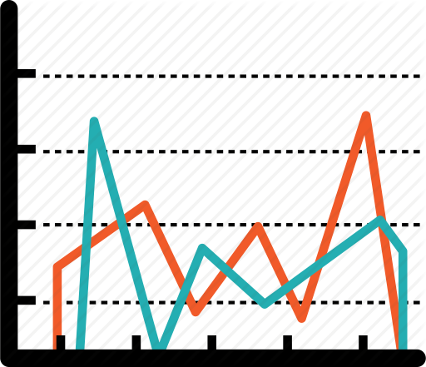
02
상세 기능
한식,중식,일식 등 통계 기능

Slide 6


02
상세 기능
나만의 레시피 추가 기능

Slide 7


02
상세 기능
선택한 레시피를 이메일로 전송

Slide 8

02
상세 기능
시,군별 전통시장 위치 서비스

Slide 9
03
구현 기능 및 일정
C / C++ 함수 혹은 라이브러리 연동
Distutils 모듈을 활용한 패키지 배포
OpenAPI 를 활용한 실시간 연동
GitHub 소스 및 자료 업로드

Slide 10
03
구현 기능 및 일정
주차 | 계획 | 세부 내용 | 시행
1주차 (4.28~5.4) | OpenAPI 조사 | Xml 모듈 조사 및 주제 선정 | O
2주차 (5.5~5.11) | 기획발표 5/9 | 기능 및 구현 방법, 역할분담 결정 Youtube 활용 기획 발표 | O
3주차 (5.12~5.18) | OpenAPI 연동 구현 | OpenAPI를 통한 실시간 연동
4주차 (5.19~5.25) | 검색 및 추가 기능 구현 | 항목별(이름,조리시간,칼로리,난이도,재료 등) 검색 기능, 본인 레시피 추가
5주차 (5.26~6.1) | 중간발표 5/30 | Youtube 활용 중간 발표
6주차 (6.2~6.8) | 통계 기능 구현 | 한식,중식,일식 등 종류별로 데이터 개수 통계 기능 구현
7주차 (6.9~6.15) | 이메일, 지도 연동 구현 | 레시피를 이메일로 전송, 전국 전통시장을 지도에 표시
8주차 (6.16~6.22) | C/C++ , distutils 최종발표 6/16 | C/C++ 연동, distutils 모듈 활용 배포 Youtube 활용 최종 발표

Slide 11
04
역할 분담
김은정
(공통) 기획, API 연동, C/C++ 연동
(개인) 레시피 추가/제거 기능, 지도 맵/시장 위치 서비스
안종구
(공통) 기획, API 연동, C/C++ 연동
(개인) 검색기능, 통계기능, 이메일 전송 서비스

Slide 12
맛있는 요리, 맛있는 레시피
Thank you!

